Slide 1
中药肿瘤筛选平台
开发进度说明
给一般读者的演示文稿 — 用白话解释我们做了什么、为什么要做
2026 年 9 月 16 日（第二版：增补六站名词详解） ｜ 正式环境版本 v1.42.1
科研辅助工具 · 不作为医疗诊断或治疗建议
Notes:
本演示文稿对应同日的完整说明报告。五项功能：新闻管理、可编码蛋白区、通路富集分析、靶点标准化、成分标准化。

Slide 2
先讲清楚问题
一味中药，要拆成几层才看得懂？
190
22
118
人参登录的化学成分
人体真正吸收得了的
这些成分作用的蛋白质
一味药里有几十到几百种成分，每种成分又可能作用在好几种蛋白质上。
用手工整理，一个人光一味药就要好几个月，而且每个人整理出来的结果还可能不一样——因为各个数据库用的名字、格式都不同。
这个平台要做的，就是把这件事变成一条可以重复、可以被检查的自动化流程。
Notes:
人参 190 种成分、22 种通过 ADME 筛选、118 个对应靶点，都是平台实测数字。

Slide 3
平台架构
整条流程像一条生产线，共六站
1
2
3
4
5
6
中药
›
成分
›
靶点
›
疾病
›
通路
›
细胞验证
这味药有
哪些成分
结构长怎样
吸收得了吗
会接到哪些
蛋白质上
跟哪些疾病
有关联
是否集中在
同一条路线
癌细胞真的
活不下去吗
完成
进行中
完成
完成
完成
数据完成
为什么顺序不能颠倒？
没有先把蛋白质的名字统一（第 3 站），第 5 站的通路分析就没有正确的输入；没有通路分析给出的机转假说，第 6 站的细胞实验数据只会是一堆看不懂的数字。
接下来六页，逐站说明每个名词的定义、数据长什么样，以及最容易被误解的地方。
Notes:
第 4.5 站（通路）在演示文稿中并为第 5 站呈现，细胞验证为第 6 站。研究报告站尚未开始，未列入。后接六页名词详解。

Slide 4
第 1 站 名词详解
中药：一味药不是一个分子
英文 Herb（药材）／ Medicinal material
中医使用的天然药用材料，通常是植物的特定部位（根、茎、叶、花、果实），也可能来自动物或矿物。平台里的一笔「中药」，就是 TCMSP 收录的一味药材。
数据长什么样
这一站在做什么
TCMSP 共收录 499 味药材。
人参（Panax ginseng，平台编号 336）是本阶段指定的验证药材，底下登录了 190 种化学成分。
每味药材都带中文名、拼音与拉丁学名。
把「一味药」摊开成「一份成分清单」。
这是整条生产线的入口：后面所有的靶点、疾病、通路、细胞分析，追到底都是从这份清单长出来的。
最容易误解的地方
一味药材是几十到几百个分子的混合物，不是单一药物。所以严格来说不能讲「人参抗癌」，只能问「人参里的哪一个分子、作用在哪个蛋白质上」。
另外，同样叫人参，基原、产地与炮制方式不同，实际成分可以差很多。TCMSP 给的是一份文献汇整的代表性清单，不是某一批药材的实测结果。
数据源：TCMSP（Traditional Chinese Medicine Systems Pharmacology Database）
Notes:
入口站。强调药材＝混合物，以及 TCMSP 清单是文献汇整而非批量实测。

Slide 5
第 2 站 名词详解
成分：分子本身，以及它吸收得了吗
英文 Compound / Ingredient（化学成分、化合物）
药材里一个个具体的化学分子。每个分子有自己的结构、分子量与吸收特性——真正能产生药理作用的是分子，不是药材。
数据长什么样
这一站在做什么
TCMSP 共收录 29,384 种成分。
人参的 190 种成分，通过两道吸收门槛后剩下 22 种，这 22 种才是后续分析的母体。
每个成分都要对应到国际化学编号（CID／InChIKey／CAS）。
两道 ADME 门槛：
· OB ≥ 30% 口服生物利用度，吃下去后真正进到血液的比例
· DL ≥ 0.18 类药性，结构像不像已知药物（0～1）
再把 TCMSP 自有编号换成国际通用编号。
最容易误解的地方
「活性成分」指的是「在药理模型上算得过门槛的成分」，不等于「临床上有效」。这是计算筛选，不是疗效证据。
要诚实说明的一点：人参最有名的人参皂苷，大多不在这 22 种里——它们分子太大、口服吸收率低，第一道门槛就被刷掉了。
数据源：TCMSP（ADME 参数）、PubChem（结构与编号） · ADME＝吸收、分布、代谢、排泄
Notes:
OB／DL 门槛是 TCMSP 的通用惯例。人参皂苷被刷掉这件事一定要讲，否则读者会质疑名单的可信度。

Slide 6
第 3 站 名词详解
靶点：分子在体内接到哪台机器上
英文 Target / Protein target（蛋白质靶点）
成分在体内实际接触、并改变其行为的蛋白质。蛋白质是细胞里真正干活的机器，绝大多数药物都是通过改变某个蛋白质的行为来起作用。
数据长什么样
这一站在做什么
TCMSP 共收录 3,311 个靶点。
人参的 22 个活性成分，合计对应到 118 个不重复的靶点。
每个靶点都要对到 UniProt 编号——蛋白质的国际标准身分证。
把各家数据库对同一个蛋白质的不同叫法统一。
同一个蛋白在不同文献可能有三、四个名字；不统一就会把同一个东西算成好几个，后面的通路分析整个歪掉。
最容易误解的地方
TCMSP 的「成分—靶点」关联有相当比例来自分子对接（molecular docking）的电脑预测，不是实验测到的结合。这一点在引用时必须说明。
还有一个违反直觉的重点：命中的靶点数多通常不是好消息——那代表这个成分到处乱碰，选择性差、副作用风险高。
数据源：TCMSP（成分—靶点关联）、UniProt（蛋白质标准化）
Notes:
118 这个数字有三条独立路径交叉验证过。旧文档写的 109 已判定过时。

Slide 7
第 4 站 名词详解
疾病：关联是怎么连过去的
英文 Disease（疾病）
与该靶点有文献关联的疾病。链接路径固定是「成分 → 靶点 → 疾病」，中间一定要经过靶点——成分与疾病之间没有直接的连接。
数据长什么样
这一站在做什么
TCMSP 共收录 837 种相关疾病。
每种疾病带 ICD-9 与 ICD-10 国际疾病分类码，可以跟医院端的病历系统与其他医疗数据库对照。
原始数据只有英文名称，中文为平台另行整理。
回答「这些蛋白质，过去被哪些疾病的研究提到过」。
它提供的是文献线索的方向，用来决定下一步要往哪个癌别、哪类细胞株去查证。
最容易误解的地方
这一站最容易被过度解读：「有关联」不等于「能治疗」。数据库记的是「这个蛋白质在这个疾病里被研究过」，方向可能是致病机转、也可能是治疗标的，数据本身并不区分。
平台一律把它标示为研究线索，不得写成疗效主张——这是本平台定位为科研辅助工具的界线所在。
数据源：TCMSP（靶点—疾病关联）、WHO ICD-9／ICD-10 疾病分类
Notes:
免责声明在这一站最关键。任何对外文档都不得把靶点—疾病关联写成治疗效果。

Slide 8
第 5 站 名词详解
通路：体内的生产线
英文 Pathway（生物通路）／ Signaling pathway（信号传导通路）
细胞里一连串按顺序发生的反应，像一条生产线：A 蛋白活化 B、B 再活化 C，一路传下去完成一件事——例如让细胞分裂、启动细胞凋亡，或代谢掉一个外来物质。
数据长什么样
这一站在做什么
两大国际通路数据库：
· KEGG PATHWAY（日本京都大学）
· Reactome（欧洲生物信息研究所等单位共同维护）
文献上常见的 MAPK、PI3K-Akt、p53，都是个别生产线的名字。
通路富集分析（pathway enrichment analysis）：问「这些靶点是不是特别集中在某几条生产在线」。
用超几何检验计算集中程度，再用 BH 法校正多重检验。
人参结果：细胞凋亡通路 19.2 倍，统计上显著。
最容易误解的地方
一次对好几千条路线做检验，就算数据全是噪声，也会有一百多条「看起来显著」。这是几率问题，不是发现——所以一律只看校正后的数值。
还有一个陷阱：路线的名字不等于它的内容。人参另一条显著的路线叫「化学致癌物受体活化」，听起来像癌症通路，实际命中的却是肝脏代谢酵素。
数据源：KEGG PATHWAY、Reactome · 统计方法：超几何检验 + Benjamini–Hochberg FDR 校正
Notes:
细胞凋亡 hsa04215：6/32 命中、19.2 倍、q=4.91e-6。肝代谢那条是安全信号，不是抗肿瘤机转。

Slide 9
第 6 站 名词详解
细胞验证：关掉这个基因，癌细胞活不活得下去
英文 Cell line validation / Gene dependency（细胞株验证、基因依赖性）
拿真实的癌细胞株实验数据，检查「把这个靶点的基因关掉之后，癌细胞是不是真的活不下去」。前面五站都是数据库的关联推论，这一站第一次接上实际的细胞实验结果。
数据长什么样
这一站在做什么
DepMap 24Q2 Public：1,208 株癌细胞、1,239 个基因、130,865 笔依赖配对。
人参的 118 个靶点里，105 个在 DepMap 查得到数据，扣掉 2 个泛必需基因后，有 70 个呈现选择性依赖。
先扣掉泛必需基因（common essential）——那 96 个基因占了全部依赖配对的 71.1%，是「细胞活着就需要」的基因。
不先扣掉，排出来的是必需性，不是选择性。
扣掉后人参最强的是 BCL2（效应 −2.62）。
最容易误解的地方
这不是「人参能治这些癌」。这张表只说明：TCMSP 把这些成分注记为作用于这些靶点，而这些靶点在那些细胞株上是选择性依赖。两件事之间还缺实际的结合与活性验证。
可以说的是另一件事：平台在未被告知的情况下，独立重现了 BCL2、ERG、AR 这几组教科书等级的已知依赖关系——这是整条链路目前最强的外部效度证据。
数据源：DepMap 24Q2 Public（CC BY 4.0，引用时须标注发布版本） · GDSC 因授权条款限制未纳入
Notes:
BCL2 于 OCI-LY-19：−2.62、9 株强依赖。CASP8 为 n=1 的线索，不可与 BCL2 并列。

Slide 10
实际操作示范
从一则新闻里的两个字，走到一份可以拿去验证的名单
以下七张都是系统实机画面（2026-09-15 的数据）。整段操作只需要四次点击，
不需要打任何一行程序，也不需要事先知道乳癌跟哪些蛋白质有关。
Notes:
这一段是把前面六站的概念，用实际画面走一次。对象是没有操作过系统的人。

Slide 11
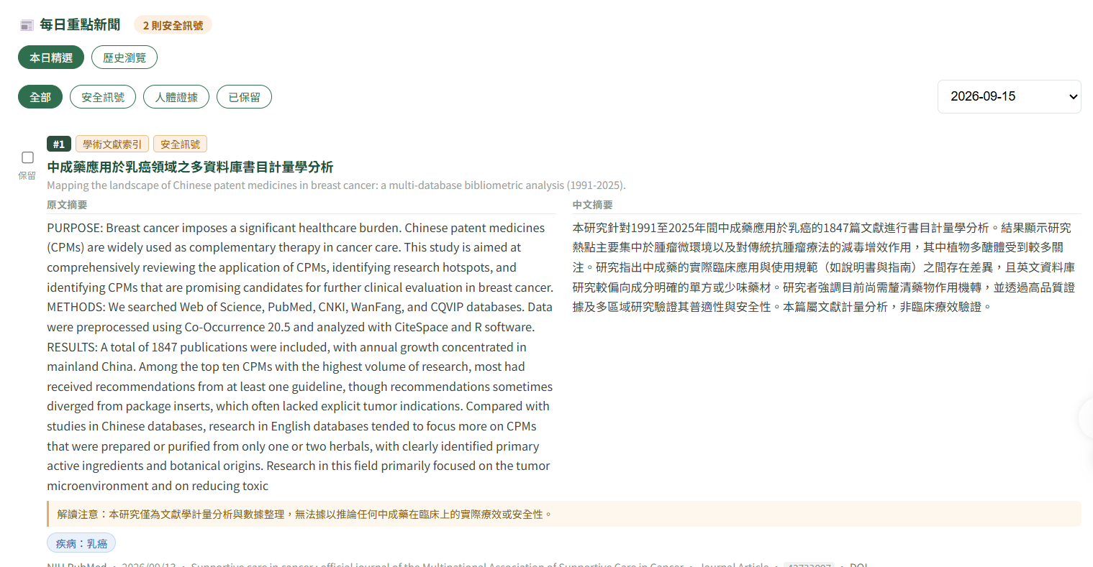
实际操作示范 步骤 1／7
起点：一则新闻
2026/9/15 的每日重点新闻里，有一篇关于乳癌的中成药文献研究。系统会自动标出文章里出现、而且平台已收录的数据元——中药名称、蛋白质、靶点、分子、疾病，标成可点击的标签。
Notes:
画面下方的「疾病：乳癌」就是自动标出来的标签。橘色那条「解读注意」是系统对文献计量类研究的固定提醒：这类研究无法推论临床疗效。

Slide 12
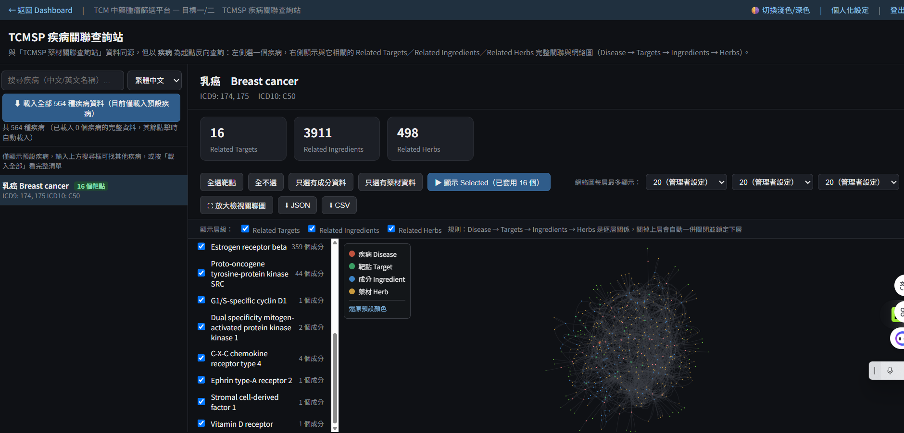
实际操作示范 步骤 2／7
点一下标签，反向查出整组关联
点「疾病：乳癌」直接打开 TCMSP 疾病关联查找站。系统自动带出：乳癌有 16 个蛋白质靶点、3,911 种相关成分、498 味相关中药，并附上 ICD9（174、175）与 ICD10（C50）国际疾病代码。
Notes:
这一页走的是反向路径：疾病 → 靶点 → 成分 → 药材。左侧可切换 564 种疾病。三个数字是逐层关系，关掉上层会自动锁定下层。

Slide 13
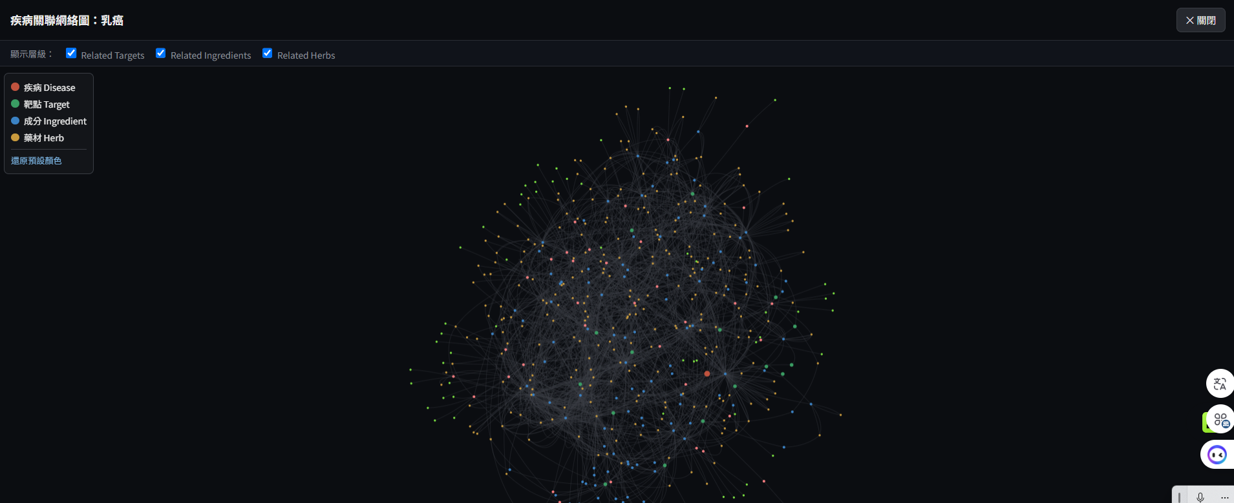
实际操作示范 步骤 3／7
全部展开是这个样子——看不出东西
把 16 个靶点连同底下的成分与药材一次画出来，就是这张图。这不是系统做坏了，而是真实的数据量：一个疾病牵涉的关联本来就这么密，这也正是为什么需要下一步的筛选。
Notes:
这张图刻意放进来。先看到「全展开等于看不懂」，下一页的筛选功能才有意义。红＝疾病、绿＝靶点、蓝＝成分、黄＝药材。

Slide 14
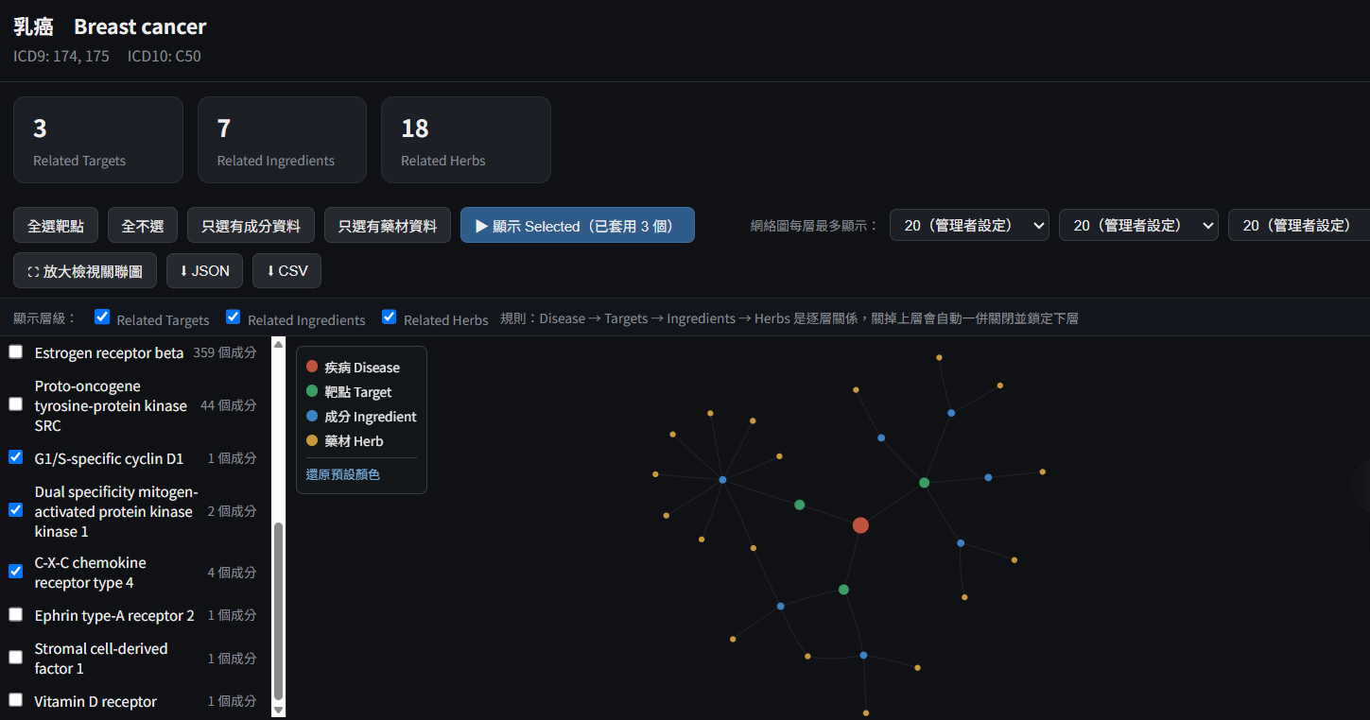
实际操作示范 步骤 4／7
只留下想看的三个靶点
左侧清单可逐一勾选。这里只留下 G1/S-specific cyclin D1、Dual specificity MAP kinase kinase 1、C-X-C chemokine receptor type 4 三个靶点，上方数字立刻跟着缩成 3 个靶点、7 种成分、18 味药材。
Notes:
数字是即时重算的，不是预先算好的组合。每个靶点后面的「N 个成分」可以先判断这个靶点会带出多大的图。

Slide 15
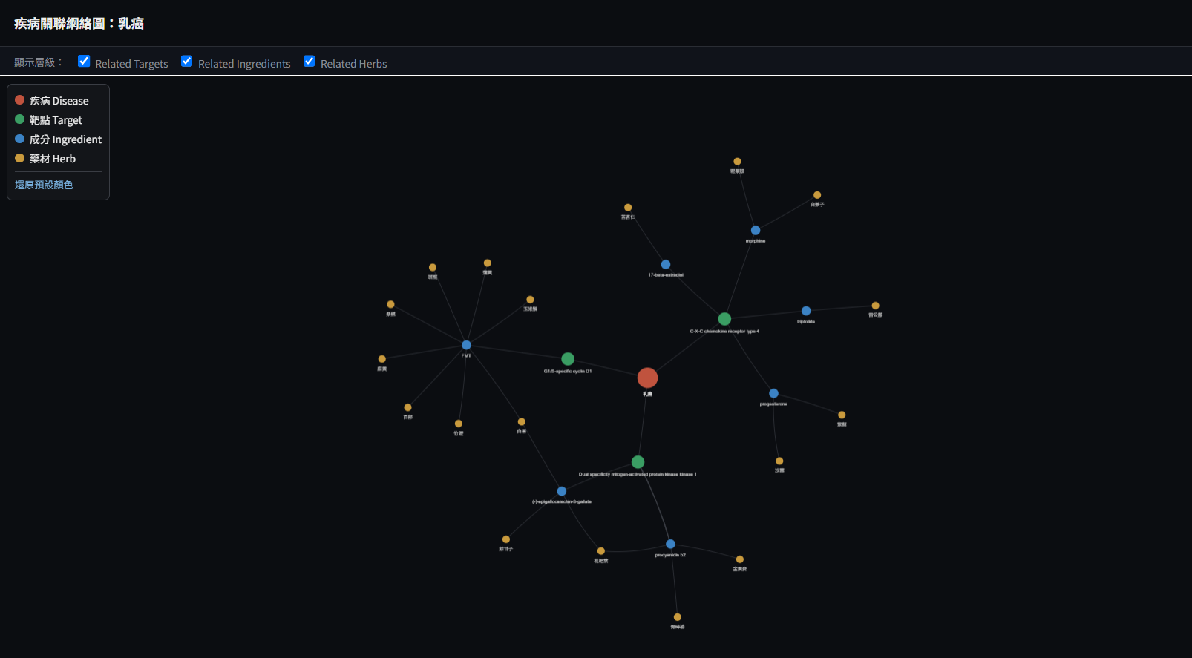
实际操作示范 步骤 5／7
同一张图，现在读得懂了
中间红色是乳癌，绿色是三个靶点，蓝色是成分，黄色是药材。每一条线都是一笔有出处的关联，没有任何一条是系统自己补的。
Notes:
这就是「中药 → 成分 → 靶点 → 疾病」那条生产线反过来走。图上每个节点都可以点开看原始数据。

Slide 16
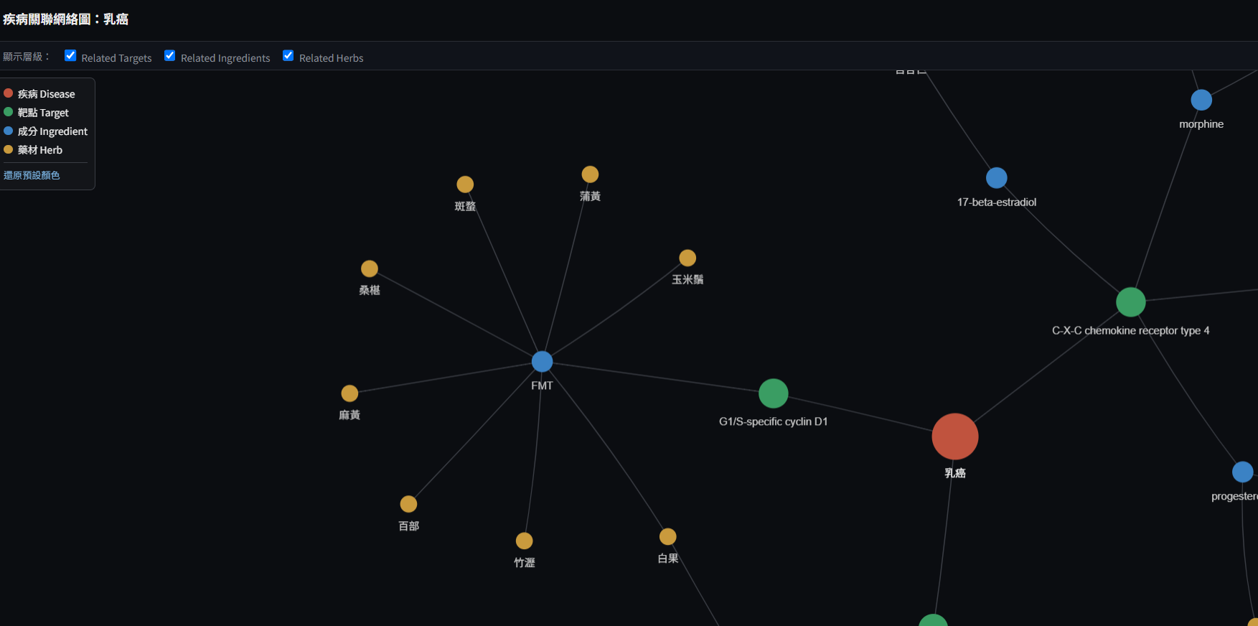
实际操作示范 步骤 6／7
放大之后，一个成分背后有八味药材
图可以放大逐一查看。例如成分 FMT 一个节点，连出去是斑蝥、蒲黄、玉米须、桑椹、麻黄、百部、竹沥、白果八味药材——这份清单可以直接交给研究人员做后续查证。
Notes:
要留意措辞：这八味是「含有 FMT 这个成分」的药材，不是「治疗乳癌的八味药」。平台提供的是查证起点，不是结论。

Slide 17
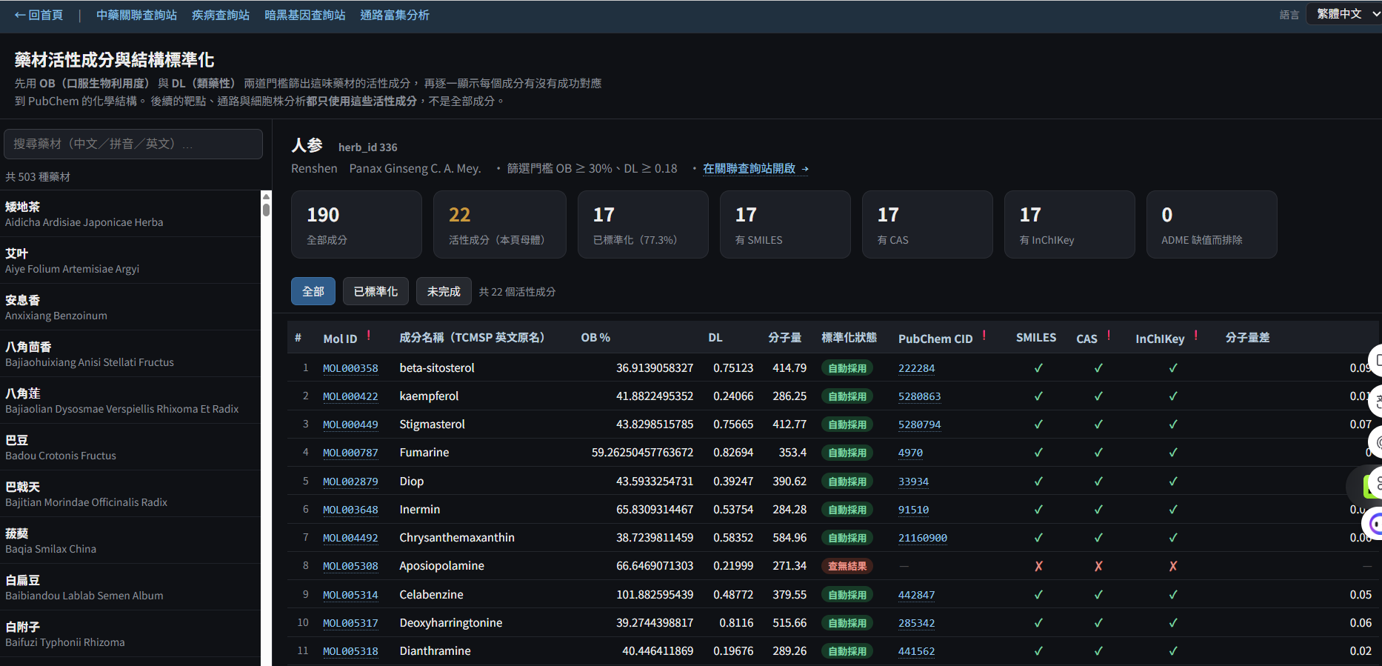
实际操作示范 步骤 7／7
换个方向：一味药材的分子，逐笔摊开
以人参为例：190 个全部成分、22 个活性成分、17 个已完成结构标准化（77.3%），SMILES／CAS／InChIKey 各 17 笔，ADME 缺值 0 笔。下方逐笔列出每个分子的编号、OB、DL、分子量与国际编号。
Notes:
第 8 笔 Aposiopolamine 显示「查无结果」，三个字段都是叉——系统如实呈现失败，不用猜测值填补。字段名称旁的惊叹号可点开看该编号的定义。

Slide 18
实际操作示范 小结
这段示范证明了什么
4
0
100%
次点击
行程序
可追溯
从新闻里的一个词，
到一份具体的药材名单
不需要写查找语法，
也不需要事先懂生物信息
图上每一条线都能点回
原始数据库的那一笔
手工做同样一件事，要开四、五个网站、逐一比对名称，一个人一味药就要好几个月——而且每个人比对出来的结果还不一定一样。
但要说清楚这段示范没有证明什么
它没有证明那八味药材对乳癌有效。画面上的每一条线都是「公开数据库记载过这个关联」，不是疗效。这份名单的用途是让研究人员知道「该先去查证哪几个」，把范围从几百味缩到个位数。
Notes:
小结页的重点在红框：示范很有说服力，但它证明的是「查得快、查得全、可追溯」，不是疗效。

Slide 19
总览
这次完成的五项功能
1
新闻管理
每天自动追踪 10 个权威官方网站，用证据可信度排序，不是用热度
2
可编码蛋白区
把「这个基因跟癌症有关」升级成「是哪个疾病、证据多强」
3
通路富集分析
从一份靶点名单，进到「这些蛋白集中在哪条生产线」的机转假说
4
靶点标准化
统一蛋白质的名字，让比对率从 2.6% 提升到 18.0%
5
成分标准化
替中药成分补上化学结构与国际编码，才能跟外部数据库对帐
这五项不是各自独立的功能，而是同一条流程上前后相扣的五步。
Notes:
五项对应第 2、3、4、4.5 站，加上横跨全流程的新闻情报监测。

Slide 20
运行进程 导读
一味人参，实际被拆成什么
药材
成分（分子）
靶点（蛋白质）
beta-sitosterol
CID 222284
BCL2
kaempferol
CID 5280863
Stigmasterol
AKT1
CID 5280794
以 Stigmasterol 为例
人参
herb_id 336
190 个成分
Fumarine
PTGS2
CID 4970
Inermin
⋯ 共 118 个靶点
CID 91510
⋯ 共 22 个活性成分
接下来四页说明：这些分子的结构怎么查出来的、蛋白质的名字怎么统一的、怎么判断它们集中在哪条通路，以及基因那一侧比对了哪些数据库。
Notes:
图上的成分名称与 CID 取自平台实际画面，靶点为人参 118 个靶点中的三个代表。

Slide 21
运行进程 1／4 PubChem
成分标准化：怎么把一个名字变成一个结构
1 取名称
2 原名精确查找
3 清理后再查
4 取回结构
5 分子量对帐
6 分流
TCMSP 成分名
（英文原名）
▶
打 PubChem
名称查 CID
▶
去掉噪声字符串
再查一次
▶
SMILES／InChIKey
CAS／分子量
▶
与 TCMSP 自存的
分子量比对
▶
自动采用／
待确认／否决
比对的数据库
PubChem PUG REST（pubchem.ncbi.nlm.nih.gov）— 美国 NCBI，全球最大的公开化合物数据库
取回的字段
CanonicalSMILES、IsomericSMILES、InChIKey、MolecularFormula、MolecularWeight、IUPACName，另抓同义词清单以截取 CAS 号
独立的验算依据
TCMSP 自己存了分子量，所以每一笔解析都有外部证据可验——这是本功能与靶点标准化最大的差别。容许值 0.5 道尔顿
差值怎么判读
1.008 ＝ 一个质子（酸式／阴离子式） 18.015 ＝ 水合物 162.14 己糖／146.14 去氧己糖／132.12 戊糖（最多四个）＝ 糖基差
分流规则
名称单一命中且分子量相符 → 自动采用；分子量不符或名称命中多笔 → 一律待确认，不自动采用
为什么「名称对上」不能算成功
同名异物、盐类与游离态、水合物、糖苷与苷元，这几种情况名称都会对上，但拿回来的是另一个分子。画面上一切正常，只有分子量会露馅——全库扫描找出 81 笔这类错误，其中 75 笔（93%）名称以 _qt 结尾，而且 80:1 全都是 PubChem 那边比较重。
目前成果：人参 17／22（77.3%），全库 49.5% · ⚠️ PubChem 从开发沙箱连不到，解析一律在正式环境运行
Notes:
_qt 是苷元（aglycone）不是 quantitative。剥掉它等于去查带糖基的母体苷，正好是 TCMSP 不要的那一个。

Slide 22
运行进程 2／4 UniProt
靶点标准化：把全名翻译成国际代号
1 取蛋白全名
2 第 1 级
3 第 2 级
4 第 3 级
5 分流
6 顺手取通路
1,751 个靶点
1,573 个带空白
▶
精确名称查找
信心 1.0
▶
拆词 AND 查找
信心 0.8
▶
全文查找
信心 0.5
▶
1、2 级单一命中
→ 自动采用
▶
KEGG 与 Reactome
交叉引用
比对的数据库
UniProt REST（rest.uniprot.org）— 由 EMBL-EBI、瑞士生物信息研究所、美国蛋白质信息资源中心共同维护
对到什么
UniProt 登录号（AR → P10275、TP53 → P04637、AKT1 → P31749）与基因符号，含同义词（NR3C4 也要对得到 AR）
第 3 级为何不自动采用
全文命中只代表「那个条目的内文提到这串字」，不代表是同一个蛋白。一个错误映射会污染下游每一次分析，而且错误会被当成结论
刻意不做的事
不剥除名称结尾的数字——Prostaglandin G/H synthase 1 与 2 是 PTGS1 与 PTGS2 两个不同的基因，剥掉尾数两者就互相污染
顺手拿到的东西
解析时一并存下 kegg_id（hsa:367）与 reactome_ids（R-HSA-383280），1,751 个靶点里 1,258 个有 KEGG 交叉引用
标准化前
标准化后
癌症基因比对率 2.6%（32／1,245）
AR、TP53、EGFR 明明都在库里，全部比不到，而且画面不会报错，只会显示「没有关联」
癌症基因比对率 18.0%（224／1,245），提升 7 倍
蛋白质解析覆盖率 72.2%（1,265／1,751），连接失败 0 笔
比对逻辑集中在 app/target_index.py 一支文件：原本有八个地方各写一次，漏改一处就会出现「查找站说有、统计说没有」的自相矛盾画面
Notes:
18% 已接近真实上限：TCMSP 偏向可成药蛋白，癌症基因清单里有大量目前无法用药物作用的转录因子。硬追会制造假关联。

Slide 23
运行进程 3／4 KEGG／Reactome
通路富集分析：怎么判断「集中」不是巧合
1 整包下载
2 转成基因符号
3 数命中
4 超几何检验
5 FDR 校正
6 依 q 值排序
KEGG 基因→通路
Reactome 通路清单
▶
不用 tar_id 计算
避免重复计入
▶
这条通路被打中
几个基因
▶
算出这个集中
有多不寻常
▶
Benjamini–Hochberg
多重检验校正
▶
画面只呈现 q 值
不呈现 p 值
比对的数据库
KEGG PATHWAY（rest.kegg.jp，日本京都大学）与 Reactome（reactome.org，欧洲生物信息研究所等单位）
输入从哪来
上一站顺手存下的 1,258 笔 UniProt 交叉引用。KEGG 给的是基因 ID（hsa:367），还要另外抓基因→通路对应表；Reactome 直接给通路 ID
为什么整包下载
3 次请求 vs 1,751 次请求的差别。两个来源分开同步，Reactome 的档数十 MB，抓失败不该把已成功的 KEGG 一起拖下水
背景基因数从哪取
一律取自 KEGG／Reactome 本身。拿自己手上的靶点当母体是循环论证，会让每一条通路看起来都显著
两种母体要标示
genome（学界惯例，但 TCMSP 偏向可成药蛋白，信号与代谢通路会被系统性高估）／tcmsp（消掉偏差、适合比较药材）
为什么一定要做 FDR 校正
数学怎么验的
一次对数千条通路检验，就算数据全是噪音，在 p<0.05 这条线下也会出现一百多条「显著」。不校正等于在量产假发现。
p 值算错不会有任何征兆，它一样给你一个看起来合理的数字。所以测试用精确有理数运算当对照组（完全不同的算法），七组参数最大误差 7.8e-13。
人参实测：细胞凋亡通路 hsa04215，命中 6／32、19.2 倍、q = 4.91e-6 · 不引入 scipy，超几何几率以 lgamma 在对数空间求和
Notes:
math.comb 再取 log 也不行：C(20000,300) 整数算得出来，但取 log 前就先溢出成 inf。

Slide 24
基因体的比例 名词厘清
30 亿碱基对里，这个模块在看哪一块
人类基因体 约 30 亿个碱基对（3.1 Gb），以下按真实比例绘制
可编码蛋白区 约 1～2% ↓
非编码区 约 98% （文献称 dark genome，暗黑基因「体」）
可编码蛋白区（1～2%）
非编码区（98%）
GenCC（不占 DNA 比例）
真正被转译成蛋白质的那一段。人体约 2 万个蛋白编码基因都在这里——平台这个模块的名字就是这样来的。
不产出蛋白质，但藏着大量调控组件，决定哪些基因在什么时候打开。曾被误称为「垃圾 DNA」。
它是一个数据库，不是一段 DNA。内容是专家小组对「某个基因与某个疾病有没有因果关系」的审查结论。
最容易混淆的一点：有两个「暗黑」，不是同一个
暗黑基因体（dark genome）＝ 那 98% 的非编码区，讲的是「基因体里不产生蛋白质的部分」。
暗黑基因（dark genes／understudied genes）＝ 少有人研究的基因，讲的是「研究关注度」，它们就在那 1～2% 的编码区里面。本平台的模块是后者——数据取自 OncoKB 的癌症基因清单 1,245 个，全部是蛋白编码基因。
数据源：NIH NIGMS「Genetics by the Numbers」、UCSF「The Mysterious 98%: Scientists Look to Shine Light on Our Dark Genome」（2017）、NIH NCATS Illuminating the Druggable Genome（IDG）计划
Notes:
DNA 拷贝是整条染色体一起拷贝，98% 也照样拷贝——不要说「那 2% 是细胞拷贝的来源」。2% 负责产出蛋白质，98% 里的调控组件负责决定哪些基因何时打开。

Slide 25
运行进程 4／4 OncoKB／GenCC
可编码蛋白区：基因那一侧比对了什么
1 导入癌症基因
2 导入疾病断言
3 增量更新
4 比对靶点
5 回写统计
6 查找站
OncoKB 清单
1,245 个基因
▶
GenCC 约 3 万笔
基因–疾病关联
▶
依基因符号／
sgc_id 逐笔更新
▶
走同一支
target_index
▶
重算「有无
中药靶点」
▶
搜索驱动
不预载清单
比对的数据库
OncoKB（美国纪念斯隆凯特琳癌症中心）的癌症基因清单，与 GenCC（Gene Curation Coalition，汇整 ClinGen、PanelApp 等专家审查小组的结论）
两者差在哪
OncoKB 是一份名单：这个基因跟癌症有关，但不说是哪一种病、证据多强。GenCC 每一笔同时带基因与特定疾病，还附信心等级与遗传模式
比对的键
基因符号（HUGO Symbol）。这条路径要能通，前提是靶点那侧已经标准化——所以先做 UniProt，效益才会回馈到这里
为何用增量更新
不清空重建。这两张表之后会有人通过后台手动补中文名称，清空重建会把手动数据一起洗掉（TCMSP 导入才是先清空再导入）
前端为何搜索驱动
暗黑基因只有 1,245 笔可以一次送到浏览器；GenCC 三万笔这样做会严重卡顿，所以改成输入关键字才查，且等 0.35 秒才送出
用一个比喻说明两者的分工
暗黑基因像一份「可疑人物名单」——告诉你这些人跟案子有关。GenCC 则像一份份「案件卷宗」——这个人涉入的是哪一桩案子、证据等级是确凿还是有限、关系是直接还是间接。前者帮你缩小范围，后者才能拿来论证。
这个模块补上第 4 站「疾病」的另一半：中药数据库自带的疾病关联偏重传统文献记载，GenCC 补上的是经国际专家小组审查的基因–疾病因果判定
Notes:
「暗黑基因」一词泛指长期少有人研究的基因；平台以 OncoKB 的癌症基因清单作为实作来源。

Slide 26
运行进程 总表
这四个功能，一共接了哪些外部数据库
数据库
营运单位
用在哪一步
比对的键
取得方式与条件
PubChem
美国 NCBI（隶属 NIH）
成分标准化
化合物名称 → CID
逐笔查 REST API；免费公开，每秒上限 5 次
UniProt
EMBL-EBI ＋ 瑞士生资所 ＋ 美国 PIR
靶点标准化
蛋白名称 → 登录号
逐笔查 REST API；免费，CC BY 4.0
KEGG PATHWAY
日本京都大学 Kanehisa Labs
通路富集分析
基因 ID → 通路
整包下载；学术免费，商业另有授权规定
Reactome
OICR ＋ EMBL-EBI ＋ 纽约大学等
通路富集分析
通路 ID
整包下载（数十 MB）；完全开放 CC0
OncoKB
美国纪念斯隆凯特琳癌症中心
可编码蛋白区
基因符号（HUGO）
TSV 导入，1,245 个癌症基因
GenCC
ClinGen、PanelApp 等专家小组的汇整
可编码蛋白区
基因符号 ＋ 疾病
官网 CSV 导入，约 3 万笔断言
DepMap
美国 Broad Institute
细胞株验证
基因符号 → 依赖分数
整包下载 24Q2 Public；CC BY 4.0
两件关于授权的事，现在就要记着
GDSC（药物敏感性数据库）已因授权条款排除，理由是它禁止与其他数据组合后用于商业服务。KEGG 的条款建议比照办理：学术使用免费，但平台若走向商业服务需事先确认。
Notes:
PubChem 与 UniProt 是逐笔查找，其余是整包下载。逐笔的那两个从开发沙箱连不到，必须在正式环境运行。

Slide 27
① 新闻管理
为什么不能照「热门程度」追新闻？
同一天可能出现
更容易被埋没的一类
一篇严谨的大型临床试验报告
以及一篇只做了细胞实验、却被写成「抗癌新突破」的新闻稿。
而后者在网络上传播得快得多。
中药与化疗药物的交互作用警讯。例如某种中药会影响肝脏代谢酵素，让化疗药在体内浓度变高或变低。
这对正在治疗的病人非常重要，却几乎没有新闻热度。
所以这个功能的目标不是「新闻聚合」，而是——
用证据可信度来排序的情报监测
Notes:
安全信号优先是平台定位的内核：科研辅助与安全监测，不是疗效推荐。

Slide 28
① 新闻管理
排序看的是证据，不是热度
时效性的权重最低
新不代表可信。这是刻意的设计
安全信号额外加分
交互作用、肝肾毒性一律优先上版
临床前研究自动降分
细胞与动物实验标注「不可推论至病患层级」
单一来源每天最多 4 篇
避免数据量大的来源洗版
Notes:
2026-09-15 实测：抓取 49 篇、过滤 33、重复 16，10 个来源全数正常，10.5 秒完成。

Slide 29
① 新闻管理
固定追踪的 10 个权威官方网站
挑选标准不是「哪个讲中药抗癌讲得最好」，而是机构权威性、数据可追溯性与安全信息的重要性。
全球政策与美国癌症研究
天然物研究、文献与试验
癌症中心与中国官方
WHO 传统医学
NCCIH
MSK 集成医学
世界卫生组织
美国国家补充与集成健康中心
纪念斯隆凯特琳癌症中心
NCI
PubMed
MSK About Herbs
美国国家癌症研究所
美国国家医学图书馆
MSK 集成医学团队
NCI OCCAM
ClinicalTrials.gov
中国卫健委
NCI 补充替代医学办公室
美国国家医学图书馆
中国中央政府
中国中医药管理局
中国中央政府
共同前提：这些来源是用来「查证」的，不是用来找答案的。政策支持不等于疗效验证，论文被收录不代表结论正确，试验登录不等于有效。
Notes:
来源清单依《中药与肿瘤｜10 个权威官方追踪网站》整理。

Slide 30
② 可编码蛋白区
从「可疑人物名单」到「案件卷宗」
原本：暗黑基因清单
补上：可编码蛋白区（GenCC）
1,245
约 30,000
个癌症相关基因
笔「基因 → 疾病」判定，是前者的 20～30 倍
像一份「可疑人物名单」
只告诉你这个基因跟癌症有关，
不告诉你是哪一种疾病、证据有多强。
像一份份「案件卷宗」
这个基因涉入哪一桩疾病、证据等级是
「确凿」还是「有限」、遗传模式为何。
数据由 ClinGen、PanelApp 等国际专家小组审查后汇整。前者帮你缩小范围，后者才能拿来论证。
Notes:
数据量差异造成设计差异：暗黑基因可整包加载浏览器，GenCC 必须改成搜索驱动。

Slide 31
③ 靶点标准化
一边写本名，一边写绰号
中药数据库记录的是
其他功能拿去比对的是
Androgen receptor
✕
AR
（雄激素受体．蛋白质全名）
（基因代号）
「Androgen receptor」这串字里，永远不会出现「AR」——结果是一个都对不上。
最危险的地方：它不会报错
画面不会显示「比对失败」，只会显示「没有关联」——看起来就像一个研究结论。在修好之前，平台上三个已经在用的功能，输出结果都带着这个没被发现的系统性误差。
Notes:
1,751 个靶点中 1,573 个是含空白的全名，只有 4 个长得像基因代号。

Slide 32
③ 靶点标准化
修好之后，比对率提升 7 倍
72.2%
蛋白质名称解析覆盖率
1,258
顺手取得的通路对照数据，直接成为下一步的输入
3 个
既有功能的准确度同时提升，而且都不用改写
为什么是 18% 而不是 100%？这已经接近真实上限——中药数据库收录的蛋白质偏向「容易被药物作用」的那一类，而癌症基因清单里有大量目前根本无法用药物作用的基因。硬追反而会制造假关联。
Notes:
18.0% = 224/1245。标准化覆盖 1265/1751。

Slide 33
④ 通路富集分析
重点不是打到几个点，是这些点在哪里
常见的说法
该问的问题
「本方命中 200 个靶点」
这些点集中在哪条路在线？
听起来很厉害，但在药理学上，命中数多通常是坏消息——代表这个成分到处乱碰，选择性差、副作用风险高。
200 个点散落各处可能只是随机；若其中 6 个全部落在同一条生产在线，那才像是有目的。
统计上最重要的一条规矩
一次对好几千条路线做检验，就算数据全部是噪声，也会有一百多条「看起来显著」。这是几率问题，不是发现。所以平台一律看校正后的数值，不看原始数值——不校正等于在量产假发现。
Notes:
使用超几何检验 + Benjamini–Hochberg 校正，测试以精确有理数运算对照，最大误差 7.8e-13。

Slide 34
④ 通路富集分析
人参的分析结果
19.2 倍
同时也发现安全信号
另一条显著的路线是肝脏代谢酵素，指向人参可能影响化疗药物的代谢速度。
对癌症病人来说，这个信息的实际意义不低于抗肿瘤机转。
人参的活性成分，作用目标明显集中在「细胞凋亡」这条路在线
通过严格校正，且与人参皂苷的既有文献一致
两个必须说清楚的限制
一、凋亡与 p53 两条路线的命中基因有五个完全相同，这是同一个发现被算进两条定义，不是两项独立证据。
二、「化学致癌物受体活化」听起来像癌症通路，实际命中的是肝脏代谢酵素——绝不能写成「人参作用于癌症通路」。
Notes:
细胞凋亡 hsa04215：6/32 命中、19.2 倍、q=4.91e-6。

Slide 35
⑤ 成分标准化
只有菜名，没有条码
中药数据库里的成分只有名字，没有化学结构——没有结构式、没有国际编码、没有登记号。就像一份食材清单只写了菜名，没办法跟任何库存系统对帐。
这一步有一个独门的验算方法：分子量
中药数据库本身就记录了每个成分的分子量。所以每查到一笔结果，都可以拿分子量去核对——两边名字一样但分子量对不上，就代表查到的很可能是另一个化合物。这种一律送人工确认，绝不自动采用。
为什么这道验算这么重要
「名字对上就当作成功」是这类工作最容易犯、也最难发现的错。画面上一切正常，只是那个化学结构属于别的分子——而后续每一次分析都会照样跑得动，不会有任何地方报错。
Notes:
验算刻意分三种结果：相符、不符、无法验证。把缺数据当成通过等于让验证形同虚设。

Slide 36
⑤ 成分标准化
人参：190 种成分中筛出的 22 种
17 种已完成
结构式、登记号、国际编码三者齐备，可进入细胞株验证
3 种是苷元误配（待确认）
分子量刚好差 1 个或 2 个葡萄糖单位（162.14）——查到的是带糖的完整分子
1 种只差一个氢（待确认）
花生四烯酸的酸式与阴离子式，其实是同一个化合物，可直接确认
1 种查无结果
需改用化学登记号等第二种方式查找
要诚实说明的一点：人参最有名的人参皂苷，大多不在这 22 种里——它们分子太大、口服吸收率低，第一道门槛就被刷掉了。
Notes:
完整 22 种清单与逐项说明见报告第八章。三笔苷元误配为全库 81 笔同类问题的缩影。

Slide 37
一条贯穿五项功能的教训
程序跑得动、数字合理、画面正常——
但比较的基准选错了，它回答的是另一个问题。
靶点比对失败
通路不做校正
覆盖率分母错
名称后缀被剥掉
显示成「没有关联」，看起来像研究结论
每一条路线都会显著
进度永远不会归零
会「成功地」查到另一个化合物
对一个科研平台来说，一个「不会报错」的错误，代价远高于一次明显的当机——因为分析结果会被当成研究依据引用。
Notes:
这些判读规范已全部写进平台开发规范文档，并创建对应的自动测试。

Slide 38
后续重点
接下来的五件事
1
处理 81 笔错误的分子对应
数据风险，不是进度。必须在清理待确认队列之前完成
2
细胞株验证的画面
数据与分析都完成了，但用户还看不到第 6 站
3
成分与蛋白质关联的来源分层
有一群基因同时出现在两站，指向原始数据可能有系统性偏差
4
人参补齐到 22 种全数完成
改用化学登记号做第二层查找
5
文献证据分级
流程中唯一还没开始的一站
本平台为科研辅助工具。所有分析结果为公开数据库的统计关联，不作为医疗诊断或治疗建议。
Notes:
第 1 项优先度最高：错误分子一旦进入数据库不会报错，且会污染下游所有分析。

